Slide 1
স্বাগতম

Slide 2
শিক্ষক পরিচিতি মোঃ মামুনুর রশিদ প্রভাষক(পদার্থ) চন্দননগর কলেজ নিয়ামতপুর,নওগাঁ। ০৫/০১/২০২০

Slide 3
নীচের ছবি গুলো লক্ষ্য করঃ

Slide 4
আজের পাঠঃ লেন্স

Slide 5
শিখন ফলঃ ১।লেন্স কি বলতে পারবে? ২।উত্তল লেন্স কি লেখতে পারবে ৩।অবতল লেন্স কি ব্যাখ্যা করতে পারবে?

Slide 6
ভিডিও ছবি

Slide 8
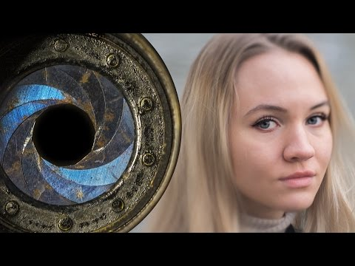

Slide 9
দলীয়কাজঃ দল ক। উত্তল লেন্সর ছবি একে দেখাও? দল খ। অবতল লেন্সের ছবি একে দেখাও?

Slide 10
মূল্যায়নঃ ১। উত্তল লেন্স দেখতে কেমন? ক।মধ্যভাগ মোটা খ।মধ্যভাগ সরু গ। গোলাকার ঘ। লম্বাকার। ২। লেন্স কি? ক।দুইটি গোলীয় পৃষ্ঠা দ্বারা সীমাবদ্ধ কোন স্বচছ প্রতিসারক মাধ্যমকে লেন্স বলে। খ।এক দিকে গোল করা পৃয্ঠাকে।গ।দুই দিকে সরু তাকে।ঘ।মোটা দর্পনকে। ৩। অবতল লেন্স দেখতে কেমন? ক ।মধ্যভাগ সরু খ ।মধ্যভাগমোটা গ। লম্বাকার ঘ। গোলাকর।

Slide 11
বাড়ির কাজঃ ১। তোমরা উত্তল লেন্সর চিহ্নিত চিত্রের বিবরণ দাও? ২। অবতল লেন্সর চিহ্নত চিত্রের বিবরণ দাও?

Slide 12
ধন্যবাদ

